Slide 1
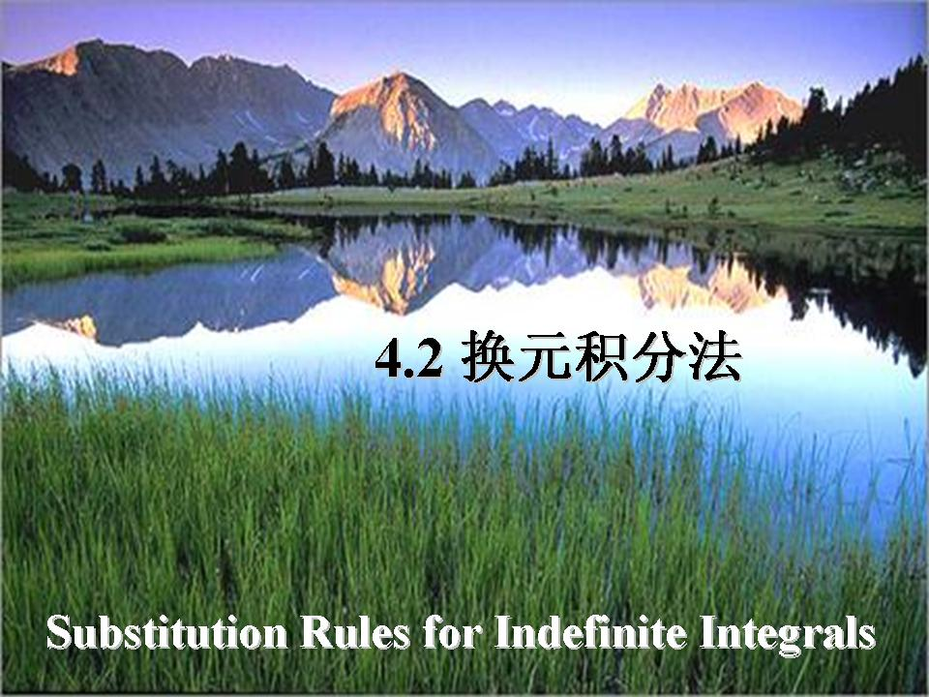

Slide 2
微分运算中有两个重要法则:
复合函数微分法和乘积的微分.
在积分运算中,
与它们对应的是本节和
下节的换元积分法和分部积分法
基本积分法
(两种).

Slide 3
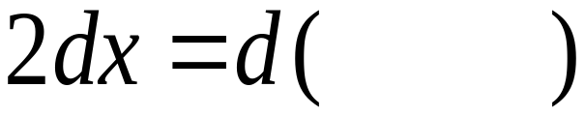

Slide 4
第二节 换元积分法
一、第一换元积分法
二、第二换元积分法
三、小结 思考题

Slide 5
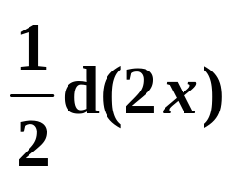
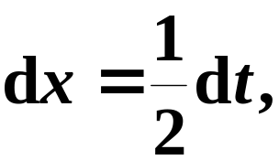
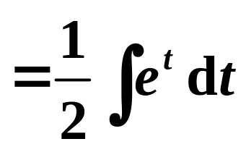
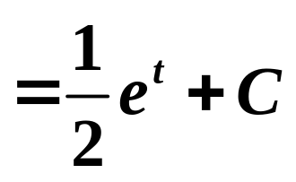
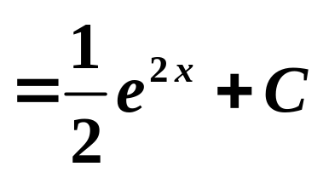


换元积分法
一、第一换元积分法
?
解决方法
将积分变量换成
因为
令

Slide 6
换元积分法
在一般情况下：
设
则
如果
（可微）
由此可得换元法定理

Slide 7
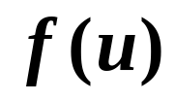
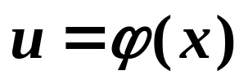
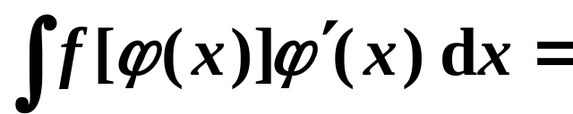
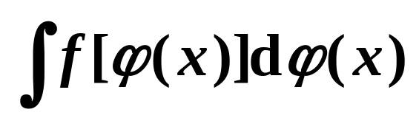
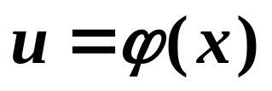
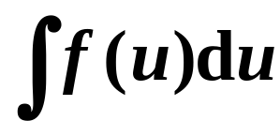
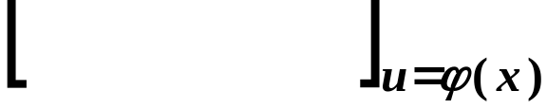
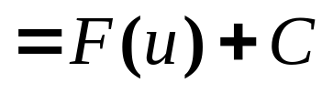
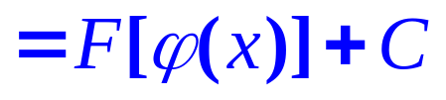
换元积分法
定理
设
具有原函数,
可导,
则有换元公式
第一类换元公式
（凑微分法）

Slide 8
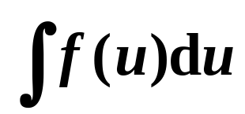
换元积分法
第一换元积分法
若遇到积分
不易计算时,
通过变换
化为不定积分
来计算,
积分后再将
代入.
说明
使用此公式的关键在于将
化为

Slide 11
换元积分法
例1 求不定积分
解

Slide 12
换元积分法
注
对第一换元积分法熟练后,可以不再写出 中间变量.
练习

Slide 13

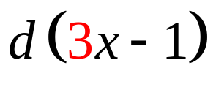
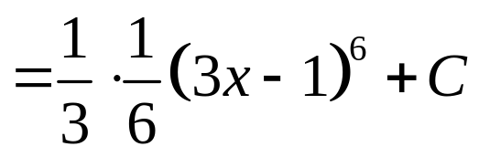
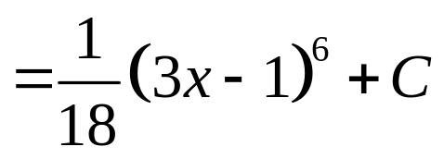
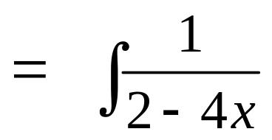
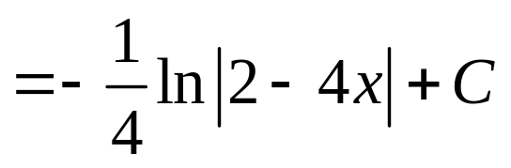
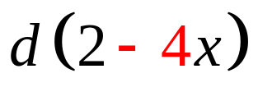
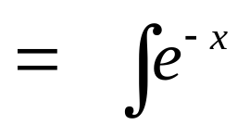
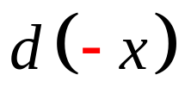
换元积分法
例2 求下列不定积分：

Slide 14
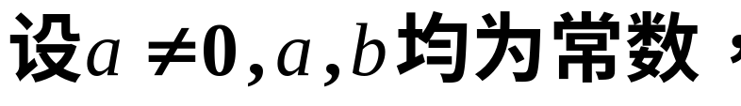
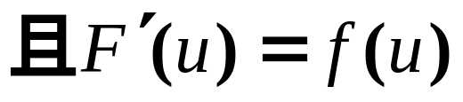
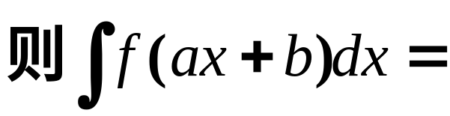
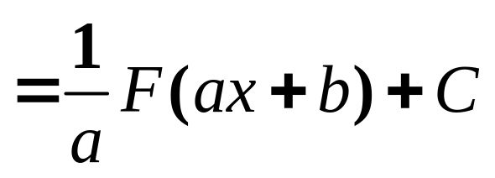
换元积分法
一般

Slide 15
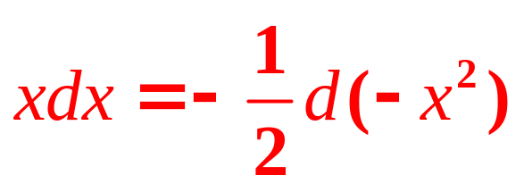
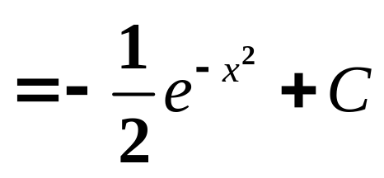
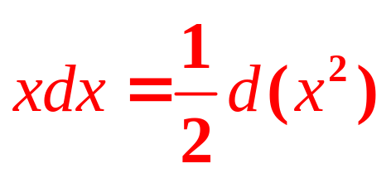
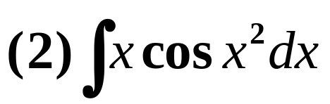
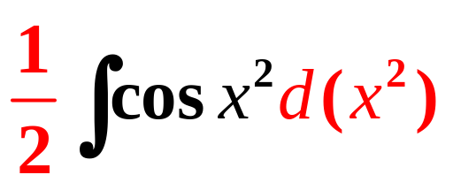
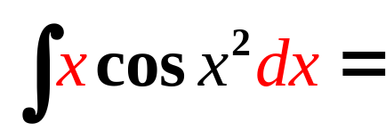
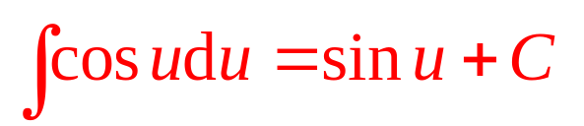
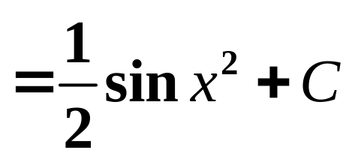
换元积分法
例3 求下列不定积分：
解：
解：

Slide 16
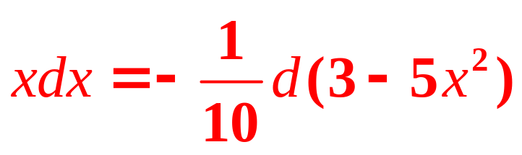
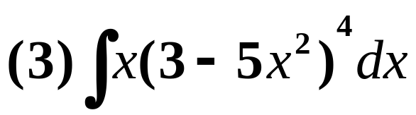
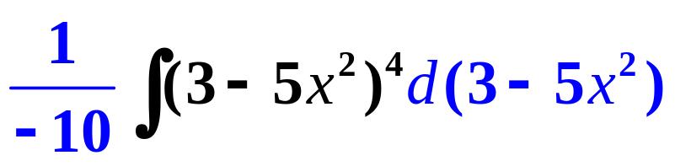
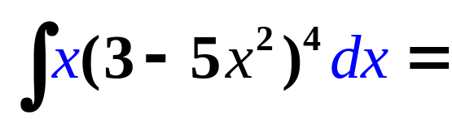
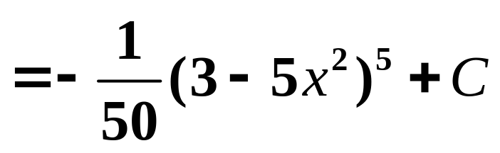
换元积分法
解：

Slide 17
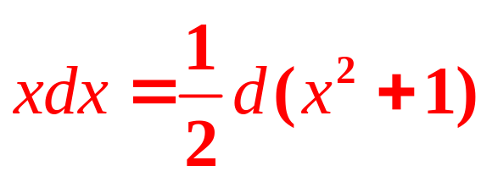
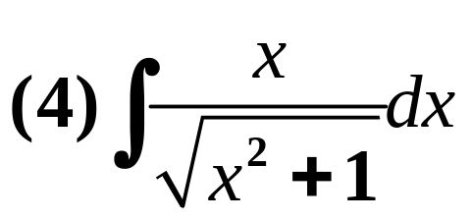
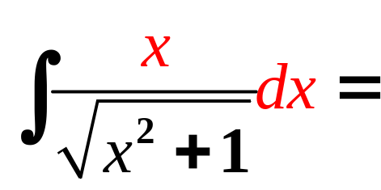
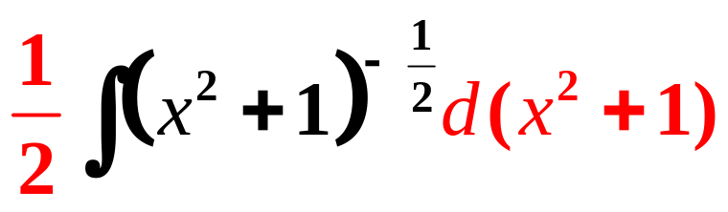
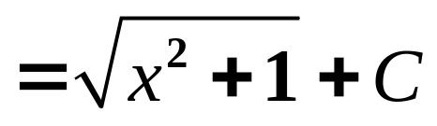
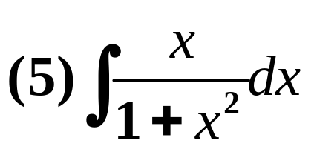
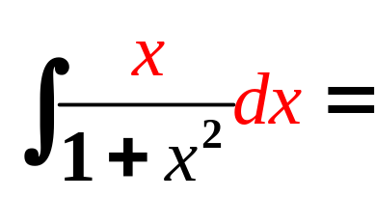
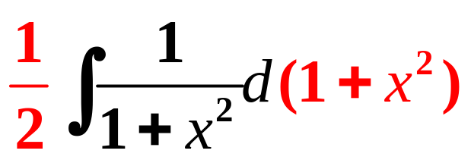

换元积分法
解：
解：

Slide 18




换元积分法
一般

Slide 19






换元积分法
练习

Slide 20




换元积分法
练习

Slide 21


换元积分法
练习

Slide 22





换元积分法
练习

Slide 23





换元积分法
练习

Slide 24





换元积分法
练习

Slide 25





换元积分法
练习

Slide 26

练习

Slide 27









练习答案

Slide 28







Slide 29







解：

Slide 30






解：

Slide 31







解：

Slide 32




Slide 33





练习

Slide 34






Slide 35







换元积分法
例5 求下列不定积分

Slide 36









换元积分法
（2）解
法一

Slide 37














换元积分法
解法二

Slide 38






练习
解：

Slide 39





解：

Slide 40











解：

Slide 41









解：

Slide 42







换元积分法
*例8
解
原式=

Slide 43

换元积分法
利用基本积分表的公式把被积函数中的一部分凑成
中间变量的微分，常见的有：

Slide 44
换元积分法
第一换元积分法是不定积分的基础，
且有很大的灵活性,
可通过三角恒等变换、
代数运算、
加一项减一项、
上，下同除以
一个因子等方法，
使积分变得易求.
大体可分成两类
1. 某些有理函数和其他函数
2. 某些三角函数

Slide 45



换元积分法
注意：不定积分的第一换元法很灵活，稍有不同，积分方法就会发生很大变化
试比较下列几组不定积分

Slide 46










换元积分法
二、第二换元积分法
困难
有根式
解决方法
消去根式,
即
则
回代

Slide 47






换元积分法
定理
则有换元公式

Slide 48















换元积分法
对积分
作变换
有公式
第二类换元公式
第二换元积分法
若积分
不易计算时,
可作适当变换
化为不定积分
计算,
积分后再将
代入.

Slide 49





换元积分法
第二换元积分法

Slide 50








换元积分法
练习

Slide 51





换元积分法

Slide 52






换元积分法

Slide 53









换元积分法

Slide 54







换元积分法

Slide 55



换元积分法
注
当被积函数含有两种或两种以上
的根式
时，
可采用令
（其中
为各根指数的最小公倍数）

Slide 56










换元积分法
*例7
解:
令

Slide 57

三、小结 思考题
换元积分法
两类积分换元法：
（一）凑微分
（二）根式代换

Slide 58


换元积分法
思考题
求积分

Slide 59




换元积分法
思考题解答

Slide 60
本次课结束 谢谢同学们

Slide 61

再 见

